Slide 1
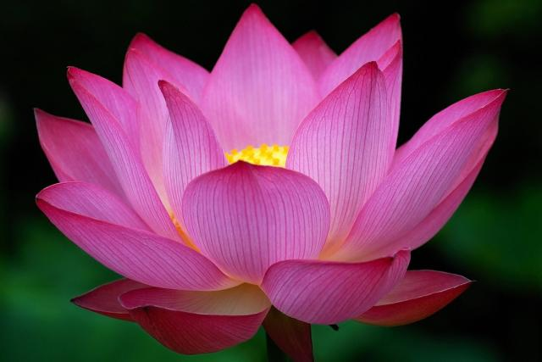
সবাইকে শুভেচ্ছা

Slide 2
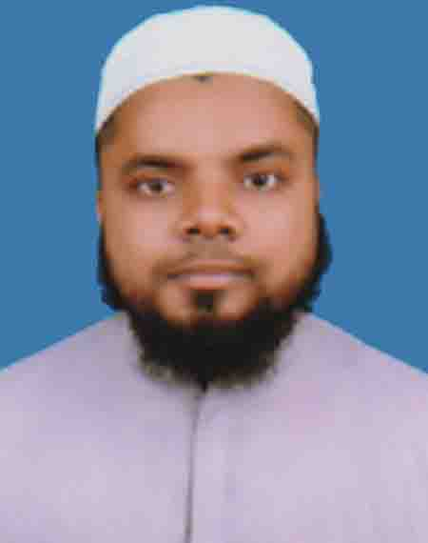
শিক্ষক পরিচিতি
মোঃ হাসনাইন
ইবতেদায়ি প্রধান শিক্ষক
দক্ষিন কোড়ালমারা হোসাইনিয়া স্বতন্ত্র ইবতেদায়ি মাদ্রাসা।
তজুমদ্দিন, ভোলা

Slide 3
শ্রেনির নামঃ- তৃতীয়
বিষয়ঃ- বাংলা ।
পাঠের নামঃ- নিরাপদে চলাচল ।
পাঠ্যাংশঃ- বার্ষিক পরিক্ষা শেষ............. বাহ
খুব সুন্দর তো।

Slide 4
গল্পের বিষয় বুঝতে পারবে।
২.৫.৪ > সহজ বিষয়ের বর্ণনা শুনে বুঝতে পারবে।
৩.১.১ > যুক্তবর্ণ ভেঙ্গে লিখতে পারবে।

Slide 5
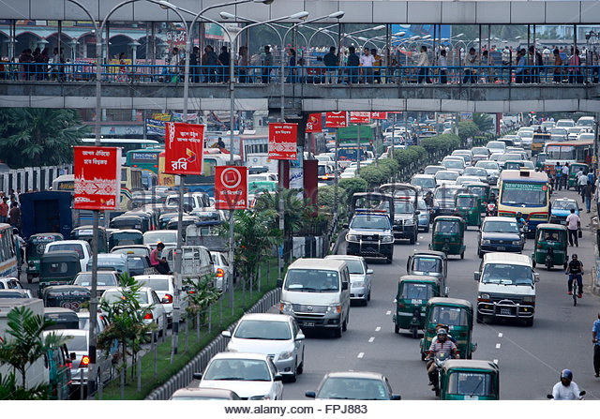

Slide 6
নিরাপদে চলাচল

Slide 7
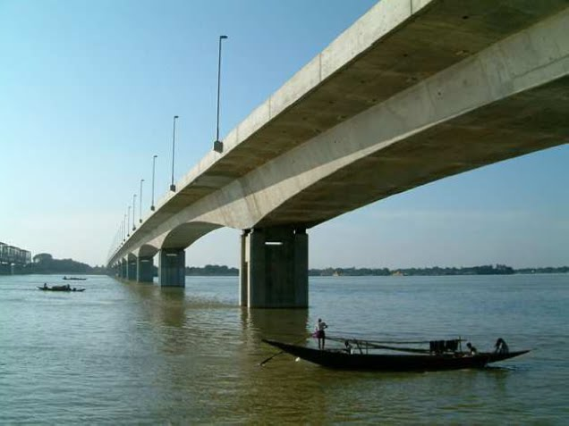
শব্দার্থ ও বাক্য গঠন ( নতুন শব্দ দিয়ে )
সরব - শব্দ করে
নাগরদোলা - এক রকমের দোলনা
যুক্তবর্ণঃ -
ব্রিজ - ব্র - ব+ র ফলা ( )

Slide 8
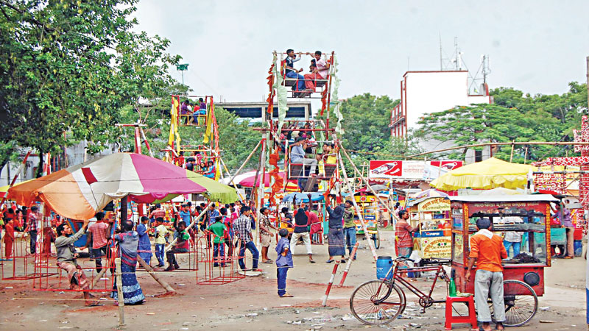
শিশু পার্ক
শিশু পার্কে নাগর দোলায় চড়ে শিশুরা খেলা করে

Slide 9
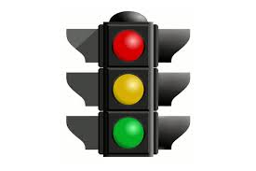
লাল বাতি জ্বললে গাড়ী থামবে
এ তিনটি ট্রাফিক সিগনাল
হলুদ বাতি জ্বললে গাড়ী অপেক্ষা করবে
আমরা সবাই ট্রাদিক সিগনাল মেনে পথ চলব
সবুজ বাতি জ্বললে গাড়ী যাবে

Slide 10
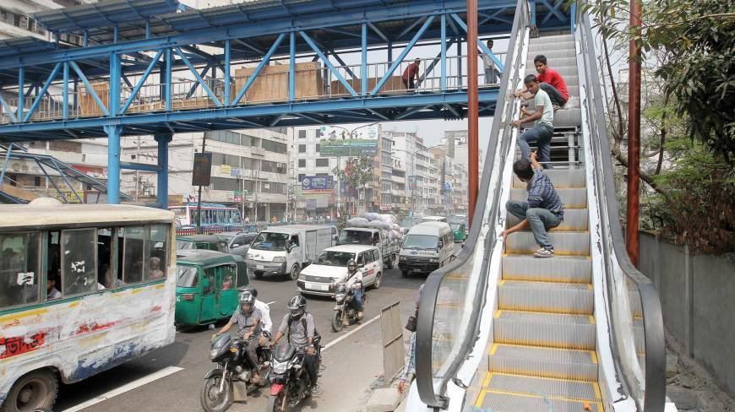
ফুটপাত দিয়ে চলাচল করুন
ফুটপাত ও ওভার ব্রিজ নিরাপদে পথ চলাচল
ওভার ব্রিজ দিয়ে চলাচল করুন

Slide 11
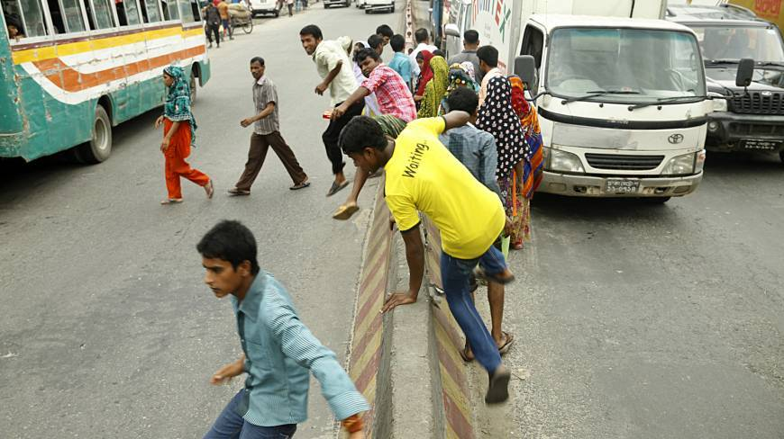
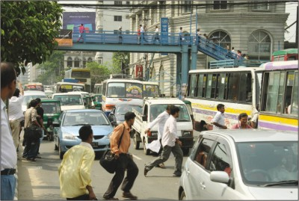
ঝূকিপূর্ণ চলাচল
ঝূকিপূর্ণ পারাপার

Slide 12
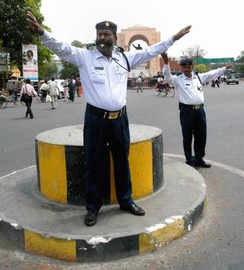
ট্রাফিক পুলিশ
ট্রাফিক আইন মেনে চললে বিপদ হবে না

Slide 13
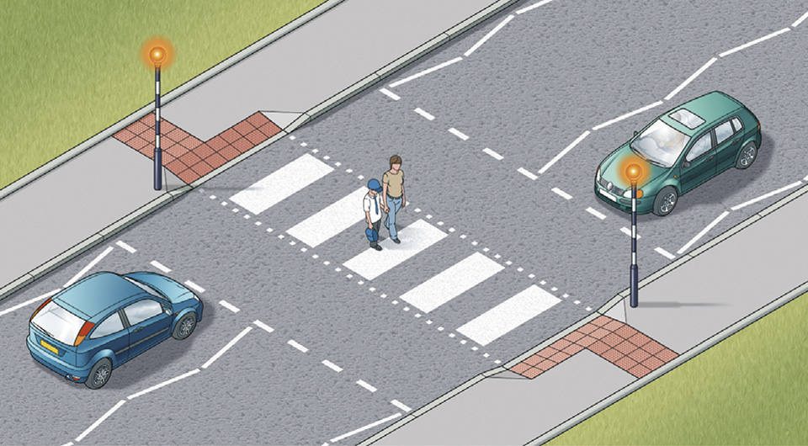
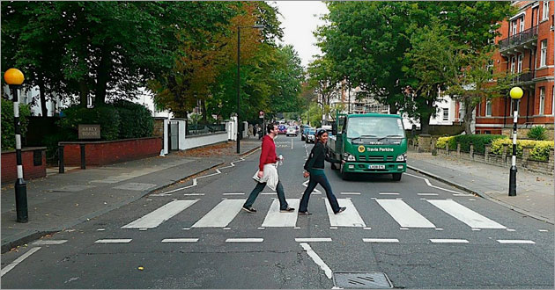
জেব্রা্ক্রসিং এ গাড়ী থামবে
আমরা সবাই জেব্রাক্রসিং এ নিরাপদে পারাপার হবো
জেব্রাক্রসিং নিরাপদে পারাপার

Slide 14
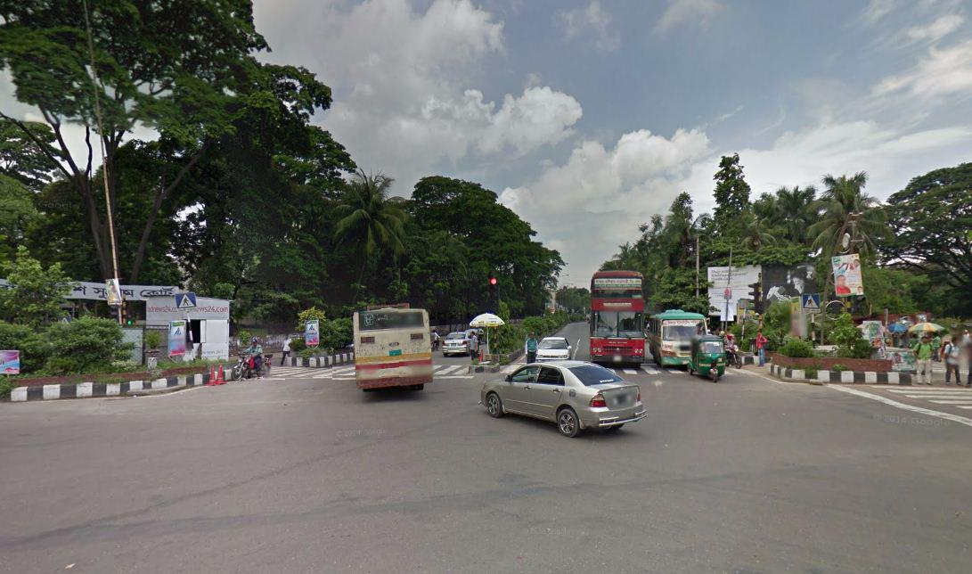
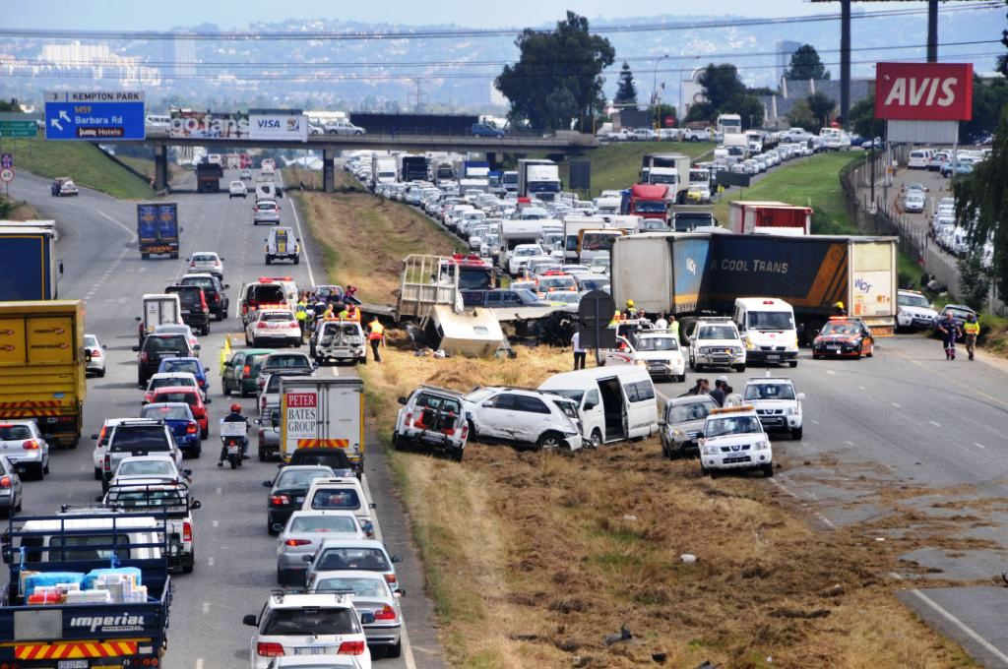
অনিরাপদ চলাচল
দূর্ঘটনা এড়াতে ট্রাফিক আইন মেনে সাবধানে চলাচল করা উচিত
অনিরাপদে চলার কারণে দূর্ঘটনা ঘটে

Slide 15
মৎস ভবন
প্রেসক্লাব
কাকরাইল

Slide 16
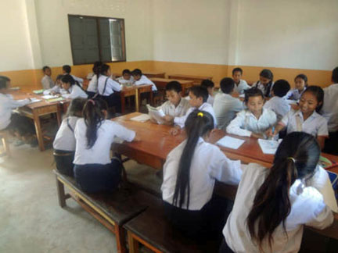
শিক্ষক সরবে পড়বে ও
শিক্ষার্থীরা ৯৯ পাতায় নিরবে পড়বে

Slide 17
১। নং দল এর কাজঃ
লালবাতি জ্বললে গাড়ী কি করবে লেখ?
২। নং দল এর কাজঃ
চিড়িয়াখানায় দেখা ২টি পশুর নাম লেখ ।

Slide 18
শূন্যস্থান পূরণ করঃ
১। ট্রাফিক লাইটে সবুজ রং দেখা গেলে .............. চলতে শুরু করবে।
২। পায়ে হেটে নিরাপদে পার হওয়া...................পথ দিয়ে ।
ডান পাশের সাথে বাম পাশের মিল করঃ ( দাগ টেনে )
ট্রাফিক নিয়ম শিশু পার্ক
ঢাকা শহর অনেক ভিড়
নাগরদোলা নিরাপদে চলাচল

Slide 19
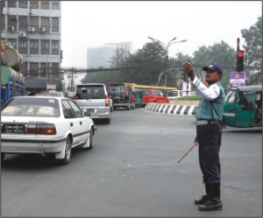
ধন্যবাদ সবাইকে
সবাই ট্রাফিক আইন মেনে চলুন
নিরাপদে পথ চলুন

